Slide 1

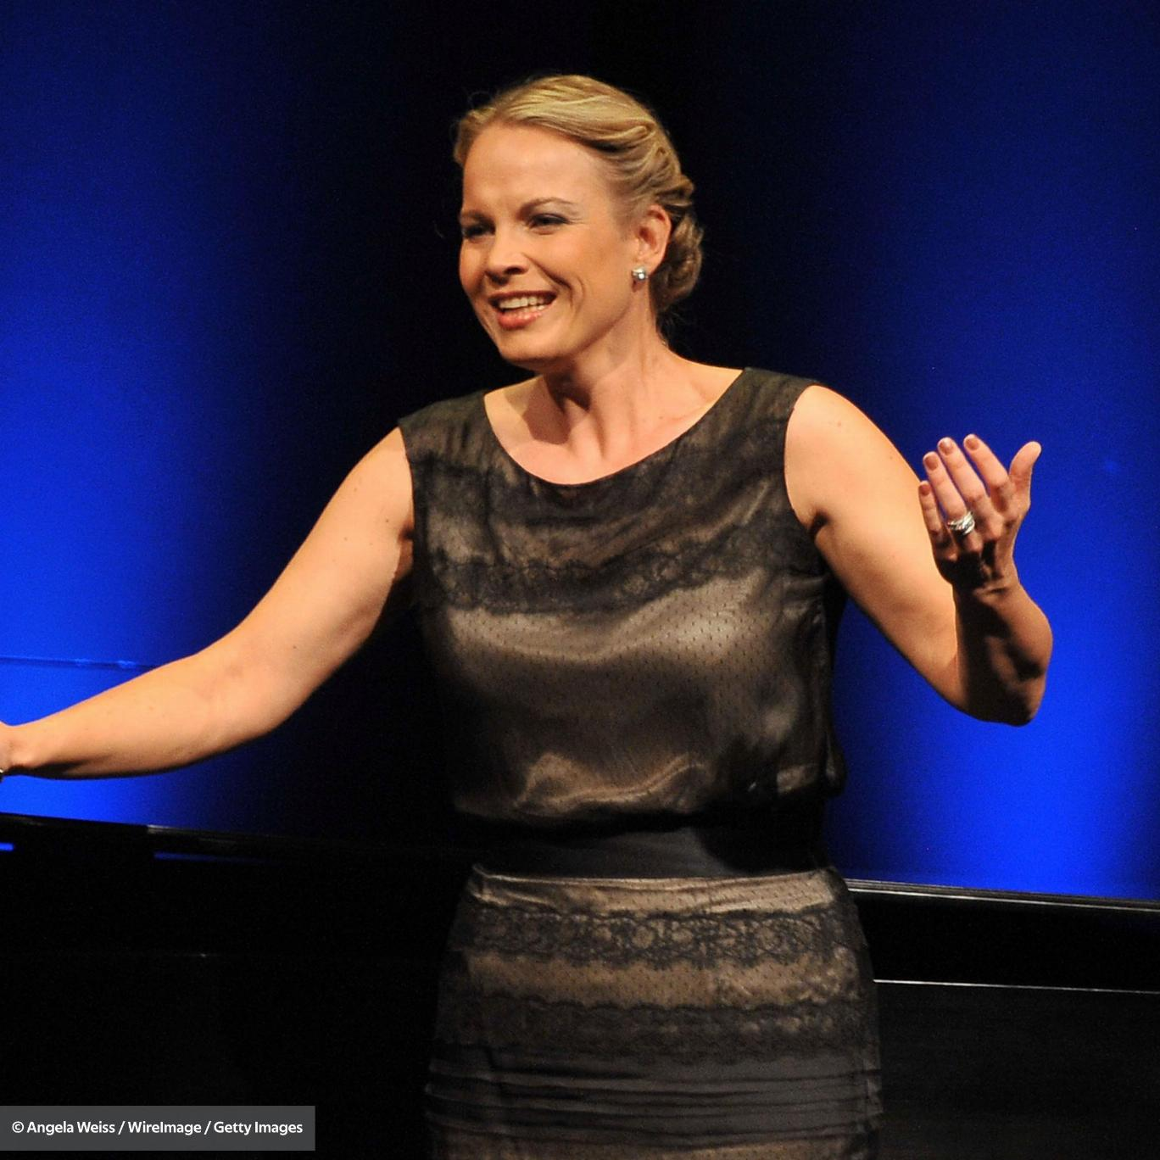
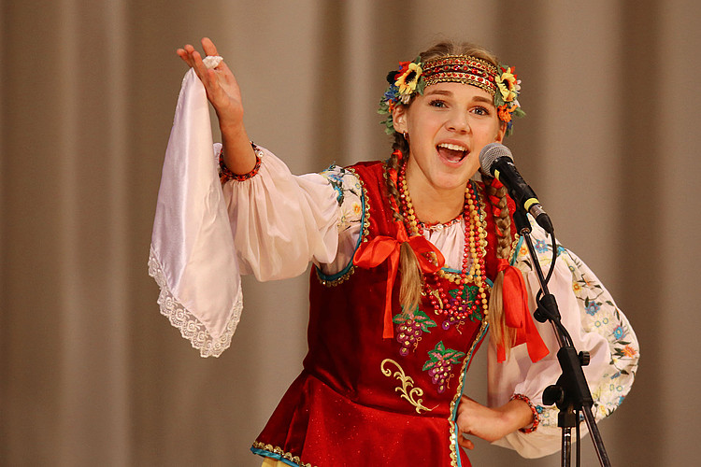
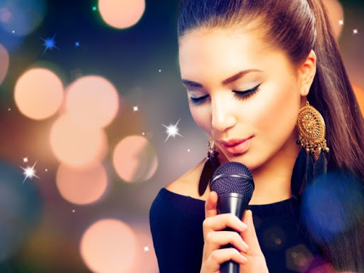
Світ вокальної
музики
урок музики №25 у 5 класі (за підручником Л. Кондратової

Slide 2
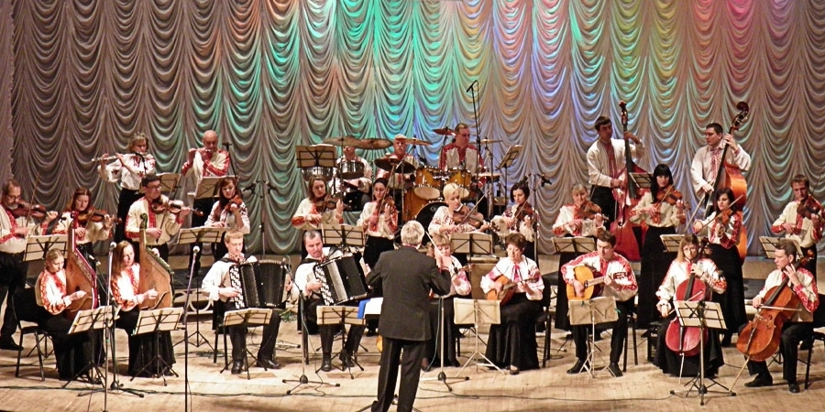
Повторення теми “Велике українське сімейство”
1)Що таке оркестр народних інструментів?
2) Назвіть відомі вам інструменти, які входять до складу оркестру народних інструментів?
3) Які інструменти не є українськими, але теж можуть входити до оркестру народних інструментів?
4) На які види поділяється оркестр народних інструментів?

Slide 3

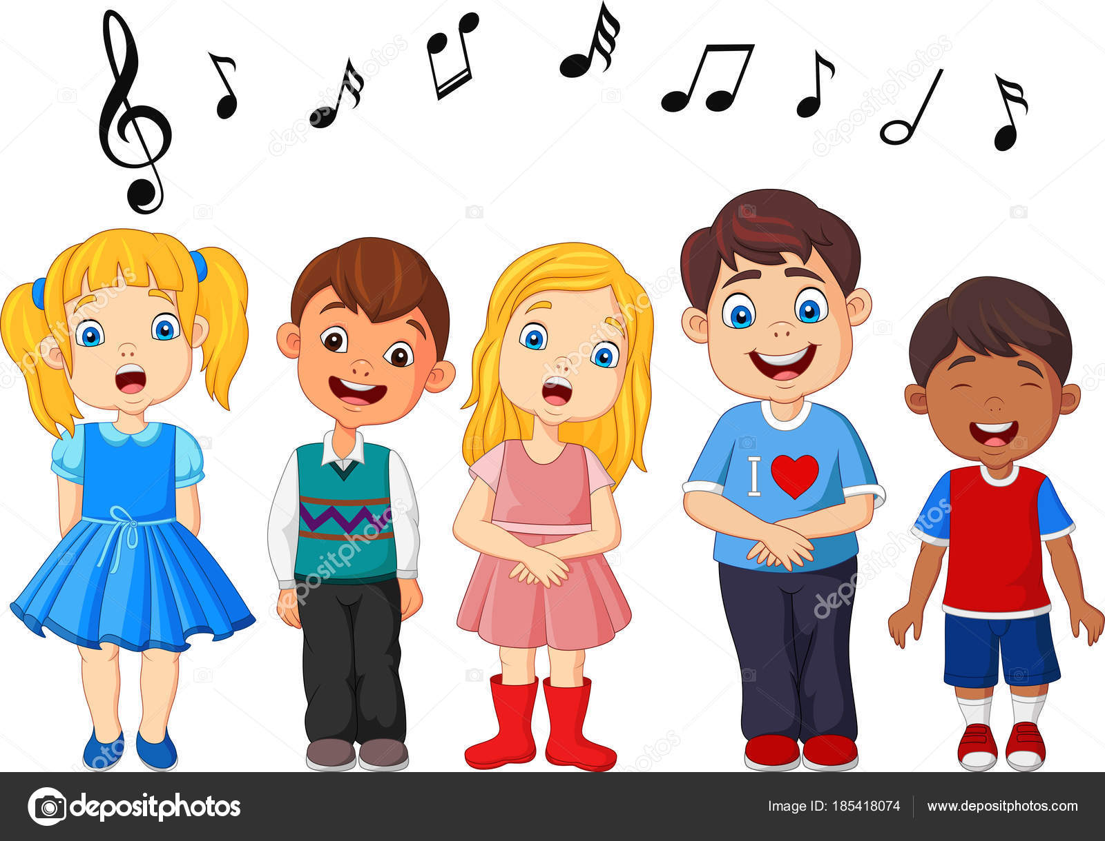
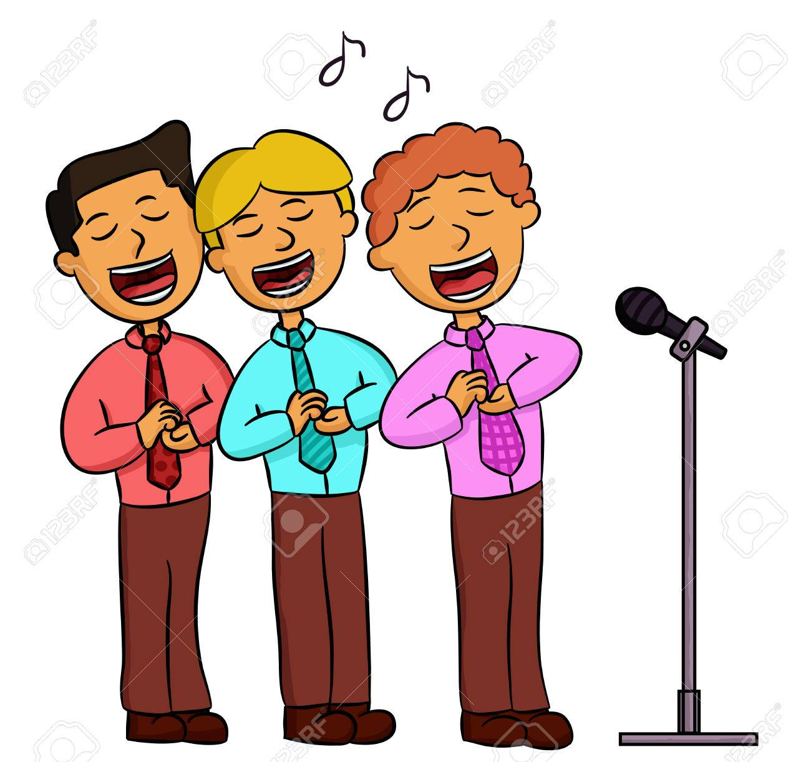
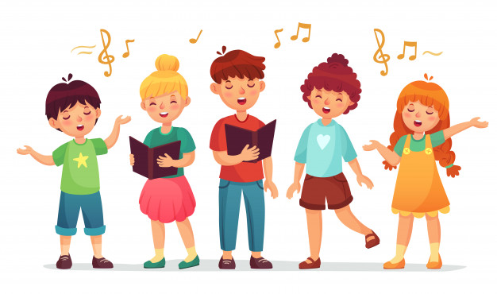
Світ вокальної музики надзвичайно різноманітний і безмежний. Якщо зібрати всі авторські пісні, романси, хори та додати пісні, створені кожним народом за всю історію свого існування, то вийде, мабуть, нескінченна мелодія.

Slide 4
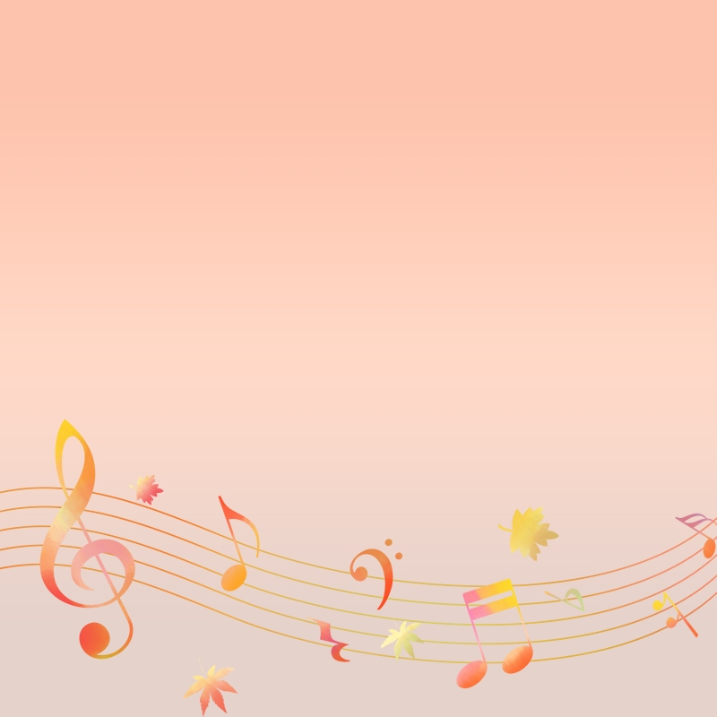
Вокальні твори виконують по-різному.
Народні пісні співають у народній манері — невимушено, розлого і гучно під супровід народних інструментів або без супроводу (а капела).
Сучасна популярна пісня зазвичай звучить під фонограму. Це — естрадна манера виконання, основною рисою якої є легкість і доступність у сприйнятті слухачами.
В оперному театрі, концертному залі та філармонії звучить академічна музика, якій притаманна академічна манера співу.

Slide 5
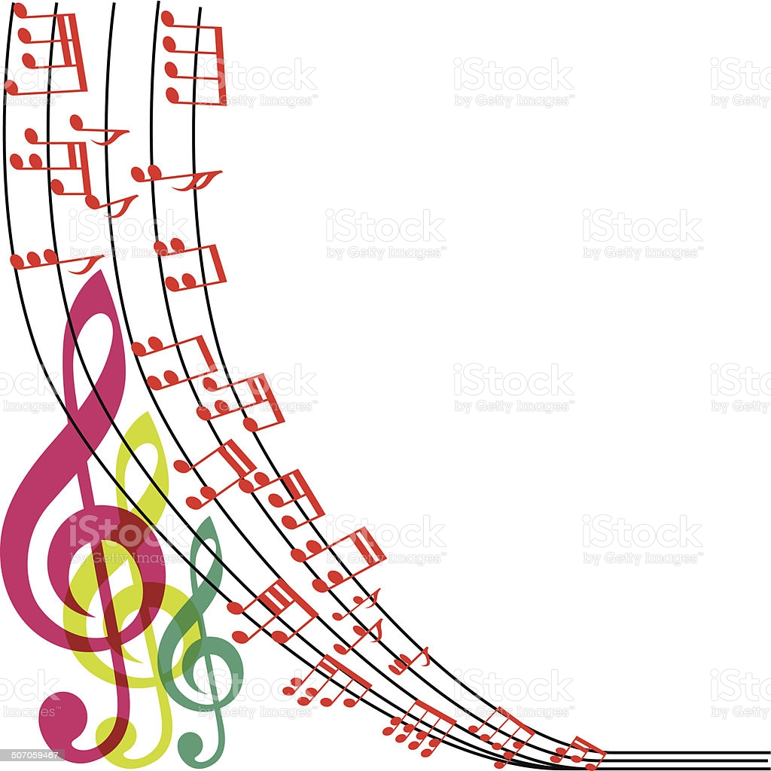
Ви вже знаєте, що вокалістів розрізняють не тільки залежно від типу музики, яку вони виконують. Вам легко впізнати (навіть із заплющеними очима) голос мами або тата, голос найкращого друга.
Отже, голос людини, як і музичний інструмент, має власний неповторний тембр.
Характеризуючи тембр голосу, особливо співацького, часто вживають слова «мелодійний», «приємний», «металічний», «глухий», «м’який» тощо.

Slide 6
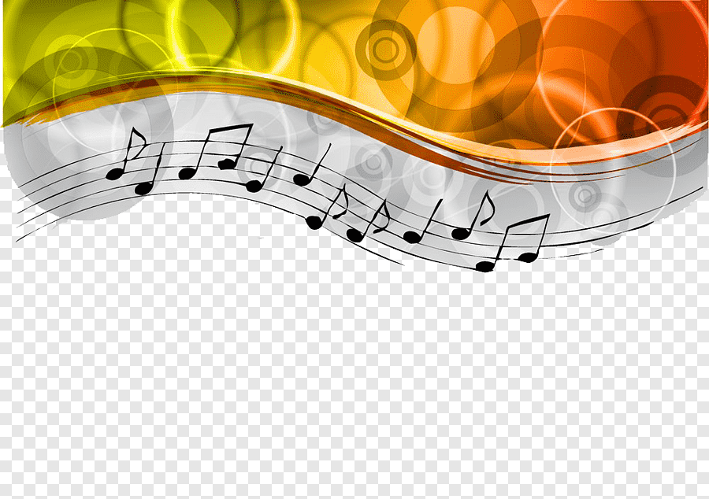
Проведемо експеримент. Візьміть найнижчий звук, який зможете заспівати, а тоді — найвищий. Це ваш діапазон. Як і музичні інструменти, голос людини має власний діапазон.
Ви помічали, що голоси хлопчиків та дівчаток схожі? Це дитячі голоси. Коли підростете, ваш тембр голосу зміниться і стане дорослим — чоловічим або жіночим.

Slide 7
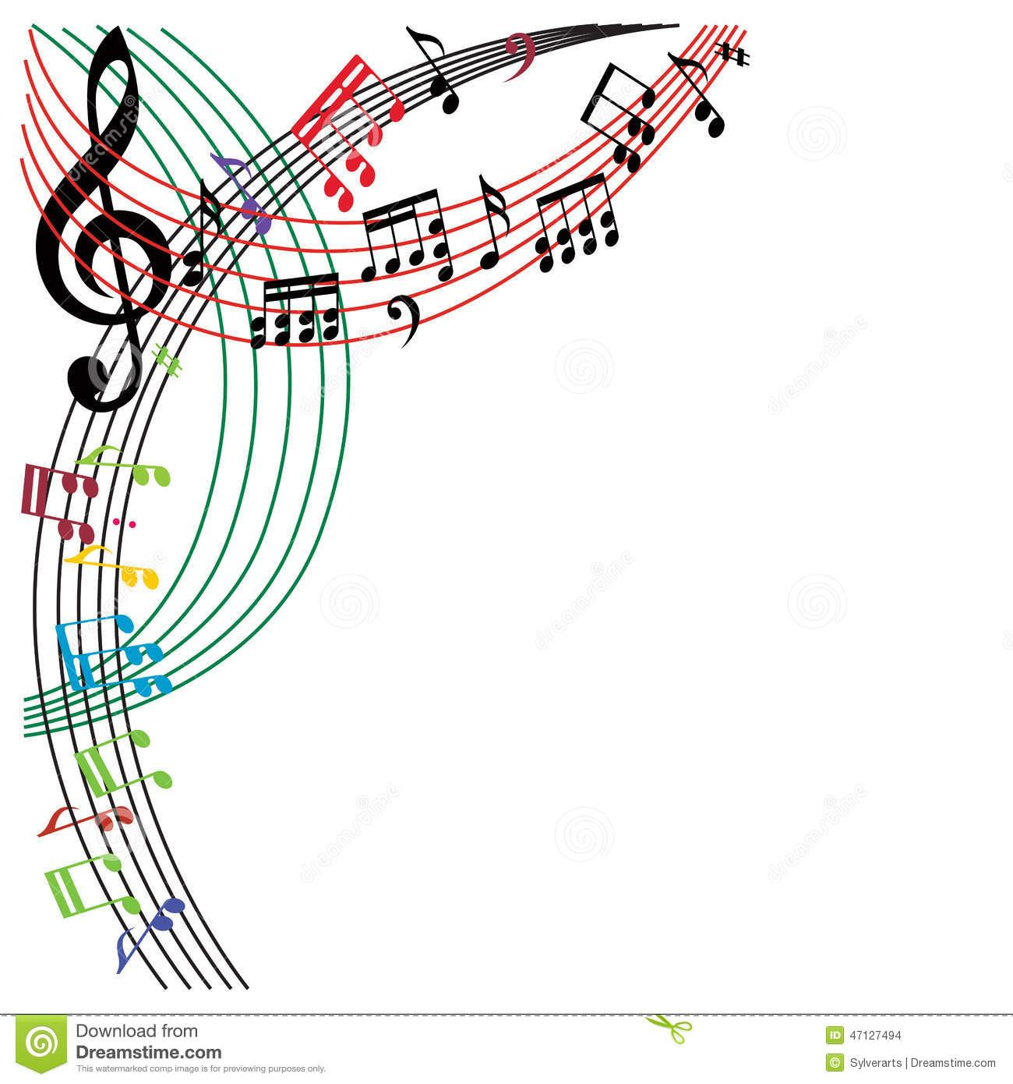
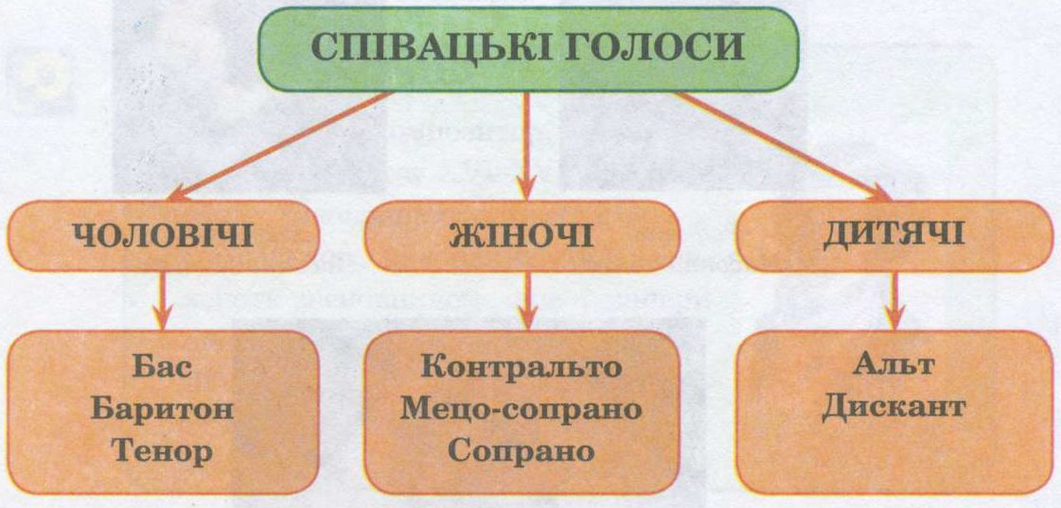
Основою класифікації співацьких голосів є висота.

Slide 8

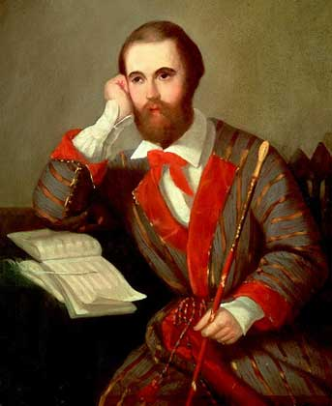
Портрет композитора
Джуліо Каччіні (італ. Giulio Caccini или Giulio Romano; 1551—1615, Флоренція) — італійський композитор і співак, теоретик вокального мистецтва.
Будучи учасником Флорентійської камерати, Каччіні став автором однієї із перших опер («Еврідіка», 1602) і вважається одним із творців італійського бельканто. Його творам властиві співучість та рясність віртуозних пасажів.
Каччіні належить збірник мадригалів й арій для голосу з акомпанементом («Нова музика», вид. 1602), що містить цінні вказівки про прийоми вокального виконання.

Slide 9
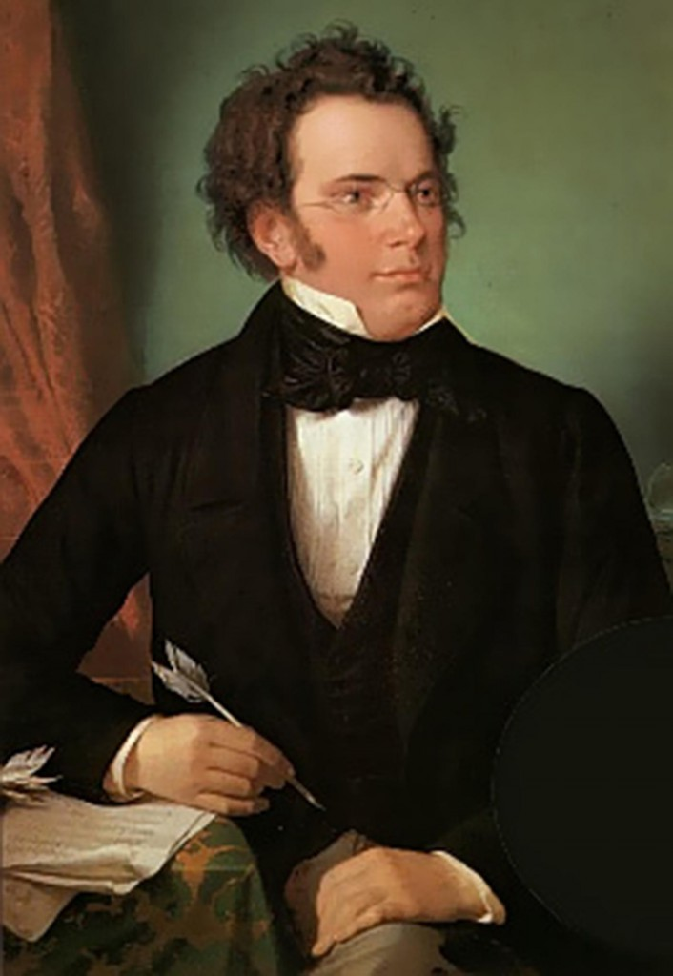
Портрет композитора
Франц Петер Шуберт – австрійський композитор, один з основоположників романтизму в музиці, автор близько 600 вокальних композицій, дев’яти симфоній, а також великої кількості камерної та сольної фортепіанної музики. З дитинства захоплювався музикою: він грав на скрипці, фортепіано, брав уроки гри на органі. Співав в імператорській Придворної капелі під керівництвом видатного віденського композитора і педагога Антоніо Сальєрі, який, звернувши увагу на талант хлопчика, почав навчати його основам композиції. До 17 років Шуберт уже був автором фортепіанних п’єс, вокальних мініатюр, струнних квартетів, симфонії і опери.
Першу популярність композитор Шуберт відчув в 1816 році після написання балади «Лісовий цар». Подальша творчість Шуберта ще більш розкрила його мелодійний талант. Особливо відзначені пісні, симфонії Шуберта з збірок «Прекрасна мельничиха», «Зимовий шлях».
«Серенада» Шуберта зі збірки «Лебедина пісня», а також пісні «Притулок», «Біля моря» здобули світову популярність. Деякі твори, наприклад, незакінчена симфонія Шуберта (сі мінор), велика симфонія і інші, є продовженням музики Бетховена.

Slide 10


Слухання музики

Slide 11
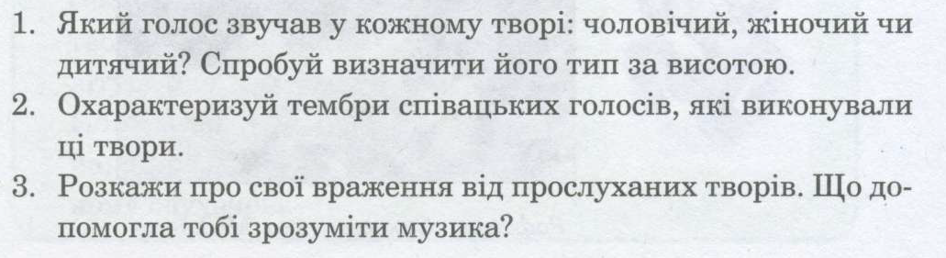
Аналіз музичних творів

Slide 12
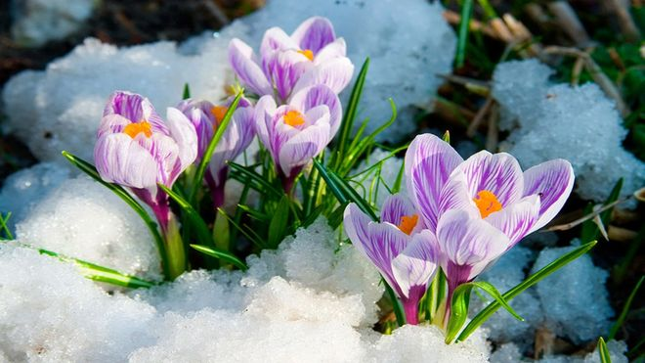
Розучування пісні “Веснянка”
1)Прийди, прийди, весно красна,
Чепури наш рідний край,
Там, там, та-ба-да-ба…
Приспів:
Принеси, весно, нам
Рясні дощі, рясні дощі.
Принеси, весно, нам
Радощі, радощі.
Хай всюди пісня луна,
Пісня луна, пісня луна.
Хай нам зустрінеться
Дівчинонька гарна.
2)Прийди, весно, в наші села,
Принеси нам дивних див –
Очі синії веселок
З хуртовинами садів.
Там, там, та-ба-да-ба...
Приспів.
3)Прийди, прийди, весно красна,
Чепури наш рідний край,
Засвіти нам сонце ясне,
З нами в гурті погуляй.

